Slide 1



Từ khóa
Start

Slide 2


KHỞI ĐỘNG
Từ khóa khí hậu
Start

Slide 3
- Chia lớp thành 4 đội chơi.
- Trò chơi sẽ có 8 chữ cái tương ứng 8 chữ đầu trong 1 từ/ cụm từ.
- Mỗi đội sẽ có 2 lượt lựa chọn chữ cái của mình. Mỗi câu hỏi sẽ có 10 giây suy nghĩ, nếu trả lời đúng sẽ được 10 điểm/1 câu, nếu trả lời sai đội bạn sẽ giành được quyền trả lời với mỗi câu đúng sẽ được 5 điểm.
T
Ô
P
Â
N
G
B
Đ

Slide 4




BÀI 5: THỰC HÀNH:
VẼ VÀ PHÂN TÍCH BIỂU ĐỒ KHÍ HẬU

Slide 5

NỘI DUNG BÀI HỌC
01
02
Vẽ biểu đồ khí hậu
Phân tích biểu đồ khí hậu

Slide 6


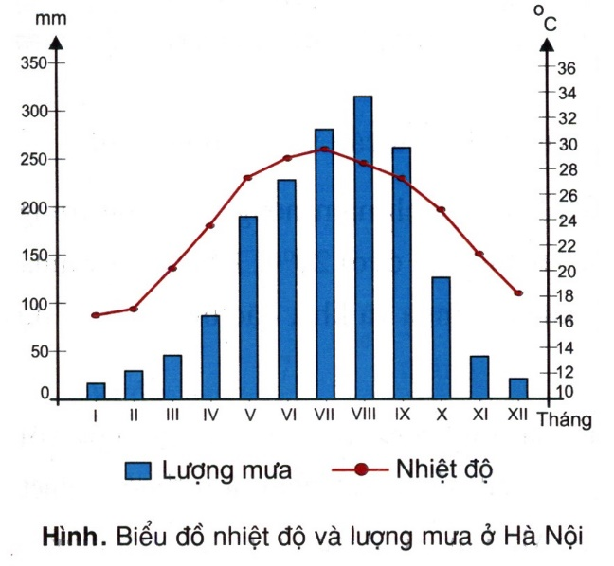

Vẽ biểu đồ khí hậu
Quan sát biểu đồ khí hậu sau và trả lời câu hỏi:
Biểu đồ gồm những yếu tố nào?
Nhiệt độ, lượng mưa được thể hiện như thế nào?

Slide 7

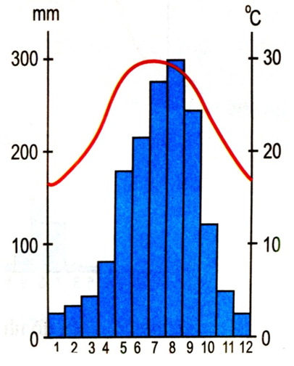

Biểu đồ khí hậu
1. Những yếu tố nào được biểu hiện trên biểu đồ? Trong thời gian là bao lâu?
2. Tìm hiểu các yếu tố được thể hiện trên biểu đồ
- Yếu tố: Nhiệt độ và lượng mưa
- Thời gian: 12 tháng
Yếu tố | Nhiệt độ | Lượng mưa
Dạng biểu hiện
Đơn vị
Đường
Cột
⁰C
mm

Slide 8
Các bước vẽ biểu đồ khí hậu
Biểu đồ khí hậu
⁰C
Bước 1: Xác định các giá trị cao nhất trong bảng số liệu để tiến hành xây dựng hệ trục tọa độ.
mm
40
400
Bước 2: Vẽ hệ trục tọa độ, bao gồm 1 trục hoành và 2 trục tung
- Trục hoành thể hiện các tháng trong năm (12 tháng)
- Trục tung :(2 trục)
+ Một trục nhiệt độ (⁰C)
+ Một trục lượng mưa (mm)
30
300
Bước 3: Vẽ các cột lượng mưa - Vẽ lần lượt tuần tự các cột lượng mưa từ t1 đến t12 - Tháng 1 và tháng 12 sẽ vẽ liền với trục
20,3
20
200
Bước 4: Vẽ đường biểu diễn nhiệt độ
- Xác định các điểm nhiệt độ giữa các tháng
- Nối các điểm lại thành một đường liên tục.
16,6
17,7
10
100
Bước 5: Hoàn thiện: Bổ sung bảng chú giải, tên biểu đồ
Chú thích
24,4
Nhiệt độ
22,5
0
0
Lượng mưa
1
2
3
4
5
6
7
8
9
10
11
12

Slide 9


Slide 10
1. Vẽ biểu đồ khí hậu
Biểu đồ khí hậu gồm các yếu tố:
Trục tung bên phải thể hiện nhiệt độ, đường nhiệt độ màu đỏ.
Trục tung bên trái thể hiện lượng mưa, cột lượng mưa màu xanh.
Trục hoành thể hiện thời gian (các tháng trong năm).

Slide 11
1. Vẽ biểu đồ khí hậu
Nhiệt độ thể hiện bằng biểu đồ đường
Lượng mưa thể hiện bằng biểu đồ cột

Slide 12

Quan sát bảng số liệu dưới đây:
Nhiệt độ, lượng mưa trung bình các tháng trong năm của một số trạm khí tượng ở Việt Nam
Trạm |  | 1 | 2 | 3 | 4 | 5 | 6 | 7 | 8 | 9 | 10 | 11 | 12
Hà Nội | ºC | 16,6 | 17,7 | 20,3 | 24,2 | 27,6 | 29,3 | 29,4 | 28,7 | 27,7 | 25,3 | 21,9 | 18,3
 | mm | 22,5 | 24,4 | 47,0 | 91,8 | 185,4 | 253,3 | 280,1 | 309,4 | 228,3 | 140,7 | 66,7 | 20,2
Tân Sơn Hòa | ºC | 26,9 | 27,5 | 28,8 | 29,8 | 29,4 | 28,5 | 28,0 | 28,1 | 27,8 | 27,6 | 27,6 | 27,1
 | mm | 22,9 | 11,1 | 24,8 | 77,6 | 215,9 | 250,1 | 258,7 | 266,5 | 315,8 | 306,6 | 167,4 | 46,2
Trường Sa | ºC | 26,5 | 26,8 | 27,9 | 29,0 | 29,4 | 28,7 | 28,3 | 28,3 | 28,2 | 28,1 | 27,8 | 26,9
 | mm | 160,1 | 80,2 | 83,1 | 59,4 | 125,7 | 222,8 | 247,4 | 250,6 | 257,8 | 328,4 | 388,2 | 461,1
Tháng

Slide 13

Yêu cầu: Vẽ biểu đồ khí hậu thể hiện nhiệt độ và lượng mưa của một trạm khí tượng trong bảng trên.
Chia lớp thành 3 nhóm, mỗi nhóm thực hiện yêu cầu:
Nhóm 1:
Trạm khí tượng Hà Nội
Nhóm 2:
Trạm khí tượng Tân Sơn Hòa
Nhóm 3:
Trạm khí tượng Trường Sa

Slide 14
(mm)
(ºC)
Tháng

Slide 15
(mm)
(ºC)
Tháng

Slide 16
(mm)
(ºC)
Tháng

Slide 17



2. Phân tích biểu đồ khí hậu
Các nhóm HS phân tích biểu đồ vừa vẽ bằng cách hoàn thành phiếu học tập sau:
Yếu tố khí tượng | Trạm
 | Hà Nội (TP Hà Nội) | Tân Sơn Hoà (HCM) | Trường Sơn (Khánh Hoà)
Nhiệt độ trung bình năm (°C)
Số tháng lạnh (dưới 18°C)
Tổng lượng mưa trung bình năm (mm)
Khoảng thời gian mùa mưa
Độ dài mùa mưa

Slide 18

Yếu tố khí tượng | Trạm
 | Hà Nội (TP Hà Nội) | Tân Sơn Hoà (HCM) | Trường Sơn (Khánh Hoà)
Nhiệt độ trung bình năm (°C) | 23,9 | 28,1 | 28,2
Số tháng lạnh (dưới 18°C) | 2 tháng | 0 tháng | 0 tháng
Tổng lượng mưa trung bình năm (mm) | 1670 | 1963,6 | 2747,1
Khoảng thời gian mùa mưa | từ tháng 5 đến tháng 10 | từ tháng 5 đến tháng 11 | từ tháng 5 đến tháng 1
Độ dài mùa mưa | 6 tháng | 7 tháng | 9 tháng

Slide 19
PHIẾU HỌC TẬP PHÂN TÍCH TRẠM KHÍ HẬU
Trạm khí hậu | Hà Nội | Tân Sơn Hòa Hồ Chí Minh) | Trường Sa (Khánh Hòa)
Nhiệt độ trung bình năm (⁰C)
Số tháng có nhiệt độ dưới 18⁰C
Biên độ nhiệt trung bình năm (⁰C)
Tổng lượng mưa trung bình năm (mm)
Thời gian mùa mưa (3 tháng liên tục có lượng mưa trên 100 mm)
Nhận xét chung
Bài 5
23,9
2 tháng
12,8
1 670,0
6 tháng (t5-t10)
28,1
0 tháng
2,1
1 963,6
7 tháng (t5-t11)
28,2
0 tháng
2,9
2 747,1
9 tháng (t5-t1)
- Mùa hè nóng mưa nhiều
- Mùa đông lạnh, mưa ít
- Nóng quanh năm, chế
độ nhiệt ít biến động
- Mưa nhiều và mưa
theo mùa
- Nóng và mưa nhiều
quanh năm.

Slide 20


LUYỆN TẬP
Ai nhanh hơn?
START
1
2
3
4

Slide 21


Câu 1
Quy trình để vẽ biểu đồ khí hậu có mấy bước?
5 bước
1
2
3
4
START

Slide 22
Câu 2
2 trục tung trong biểu đồ khí hậu thể hiện các yếu tố nào?
Nhiệt độ và lượng mưa
2
1
3
4
START

Slide 23
Câu 4
Khi vẽ biểu đồ khí hậu, trong bước hoàn thiện em cần chú ý những yếu tố nào của biểu đồ?
Chú thích và
tên biểu đồ
4
1
2
3
START

Slide 24
Câu 3
Khi xây dựng hệ trục tọa độ trong biểu đồ khí hậu cần chú ý điều gì ?
Giá trị cao nhất của các yếu tố nhiệt độ và lượng mưa
3
1
2
4
START

Slide 25



VẬN DỤNG
Thu thập số liệu về nhiệt độ và lượng mưa ở nơi em sinh sống và vẽ biểu độ nhiệt độ, lượng mưa.

Slide 26
HƯỚNG DẪN VỀ NHÀ
Ôn tập kiến thức đã học
Hoàn thành bài tập vận dụng và bài tập trong SBT
Đọc và tìm hiểu trước Bài 6: Thủy văn Việt Nam

Slide 27









BÀI HỌC KẾT THÚC,
HẸN GẶP LẠI CÁC EM Ở TIẾT SAU!

Slide 28



N
NHIỆT ĐỚI

Slide 29

Â
ẨM

Slide 30
G
GIÓ MÙA

Slide 31
T
THIÊN TAI

Slide 32
B
BẠCH MÃ
BẮC NAM

Slide 33
Ô
ÔN ĐỚI

Slide 34
Đ
ĐA DẠNG
ĐỘ CAO

Slide 35
P
PHÂN HÓA

